Slide 1
Nâng cao:
Game Over đồ họa
INT 2202 Lập trình nâng cao - Bài giảng 0
https://github.com/tqlong/advprogram

Slide 2
Nâng cao: đồ họa với SDL
Lựa chọn phương án:
In output ra màn hình đồ họa
Kỹ thuật: Sử dụng thư viện đồ họa SDL
https://www.libsdl.org/
Hướng dẫn: http://wiki.libsdl.org/FrontPage
SDL là thư viện đồ họa C/C++ để phát triển trò chơi chuyên nghiệp
SDL dễ dàng kết nối với CodeBlocks
SDL chạy trên nhiều nền tảng (Windows, Linux, Android, iOS …)
Notes:
- Thường môn lập trình (ở ta) mỗi ngày một bài lý thuyết rồi bài tập là một ít chương trình. Học cả mấy năm vẫn ko ra chương trình chạy được.
- Để chương trình chạy được thì cần đơn giản.
- Truyền thống là chương trình quản lý điểm sinh viên, bởi trường đại học ai cũng làm. Nhưng hệ thống đó mà chạy được thực ra là phức tạp, và hơn nữa cần có kiến thức và công cụ CSDL. (chứ làm bằng C++ ko đúng thực tế, và nếu ko dùng hệ DBMS nào thì là việc làm "sai"). Thường bây giờ làm bằng công nghệ khác (C#, Java + DBMS) chứ không dùng C++
- Làm chương trình, cái không thể thiếu là giao diện. Chứ lập trình C++ với STL ko giúp làm được giao diện đơn giản.
=> thường giao diện là text với printf, scanf ko hấp dẫn và thực tế ko ai làm thế nếu viết app.
- Muốn có giao diện GUI, thường phải dùng GUI toolkit (ví dụ như thử làm việc tạo diallog box mà ko có GUI toolkit xem ?). Với C++ có rất nhiều, nhưng khá khó dùng (ko dễ như các ngôn ngữ khác).
- Muốn đẹp một chút phải dùng đồ hoạ.
- SDL vì thế là lựa chọn đơn giản nhất, giúp làm được việc tối thiểu: nhận sự kiện từ bàn phím, từ chuột. Công cấp khả năng đồ hoạ tối thiếu: vẽ điểm, đường thẳng, đoạn thẳng, hình chữ nhật. Như thế học đủ nhanh để đủ làm cái GUI đơn giản nhất. Từ đó đủ để vẽ các hình, và lập trình các game đơn giản hoàn chỉnh.
(chứ làm game dùng các game engine dễ hơn).
- (Chứ SDL với lý do là open source Direct X, chạy multiplatform, xử lý đồ hoạ nhanh, ... thực chất ko phải là lý do lựa chọn. Tuy nhiên, do SDL cũng là công cụ làm được chuyên nghiệp nên qua việc học nó sinh viên cũng học được ít nhiều công cụ thực, cho việc thực và vì thế nó có tính thuyết phục người học hơn).
- Do SDL là công cụ chuyên nghiệp, nên làm việc này việc khác thường có thêm hỗ trợ mở rộng từ cộng đồng. Ví dụ muốn load ảnh jpg hay png, dùng SDL_image, muốn vẽ 3D kết nối với OpenGL. Đó là những cái mọi người thường làm. Nhưng cũng do thời lượng và trình độ, cũng như mục đích môn học, chúng ta ko tìm hiểu việc đó. (Nhưng công cụ cho phép làm việc đó nên dạy mình cũng dễ nói với sinh viên hơn, và sinh viên nào muốn làm thì vẫn được)

Slide 3
Cài đặt SDL với CodeBlocks-MinGW
Tải về https://www.libsdl.org/release/SDL2-devel-2.0.5-mingw.tar.gz
Giải nén vào một thư mục nào đó, trong đó có 2 thư mục
Bản 32bit: i686-w64-mingw32
Bản 64bit: x86_64-w64-mingw32
Ở đây ta dùng bản 32 bit, trong thư mục này có 4 thư mục bin, include, lib, share
Thư mục bin chứa SDL2.dll (liên kết khi chạy, copy file này vào thư mục mã nguồn hoặc thư mục C:\Windows\System32)
Thư mục include chứa các file .h (như stdio.h) khai báo các hàm của SDL
Thư mục lib chứa các thư viện (mã đối tượng) để liên kết chương trình
Notes:
Thêm chút ít về C++ và game:
- Vì sao họ dùng C++ nhiều trong lập trình Game lý do là hiệu năng. Game thường cần tương tác trực tiếp với phần cứng (vì thế phải dùng DirectX trên Windows, và hay SDL). C++ cho phép làm việc đó. Chứ Java ko làm được việc đó một cách dễ dàng.
- Lý do khác là C++ lâu đời rồi, nhiều thư viện, nhiều người làm.
- Chứ thiết kế ngôn ngữ giờ ko phải lợi thế của C++ nữa. Cách ngôn ngữ khác thường được đánh giá sạch sẽ sáng sủa hơn.
- (Một số người nổi tiếng như Toval Linus hay một trong 2 ông tạo ra ngôn ngữ C nói rõ là họ ko thích C++. Một số tính năng trong C++ nhiều người nói ko có còn hơn. Debug báo lỗi đọc khó biết từ đâu. ... Đấy chính là lý do ko dùng C++ cho beginner. Vì thế thực tế dạy C++ vì nó được dùng nhiều (nhưng ko phải ở VN ), vì chương trình yêu cầu thế chứ tạo slide nói điểm mạnh của nó có lẽ nên giảm bớt đi một tí :)
- Và thực tế chúng ta học để có tư duy lập trình độc lập tương đối với ngôn ngữ mà. Còn làm chủ một ngôn ngữ phải code nhiều và học thêm nhiều, mấy chục tiết trên lớp ko làm được.

Slide 4
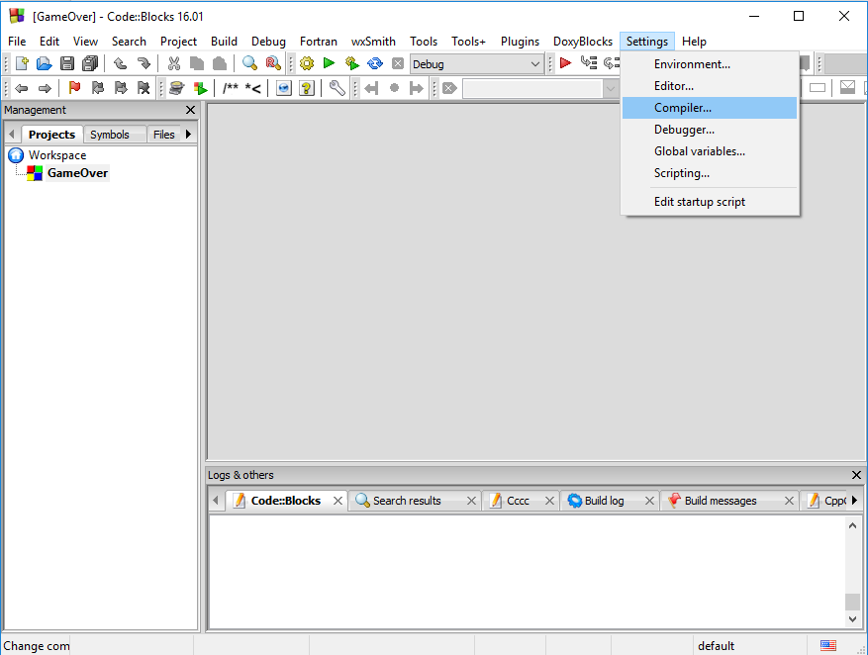
Cấu hình CodeBlocks
Settings / Compiler ...

Slide 5
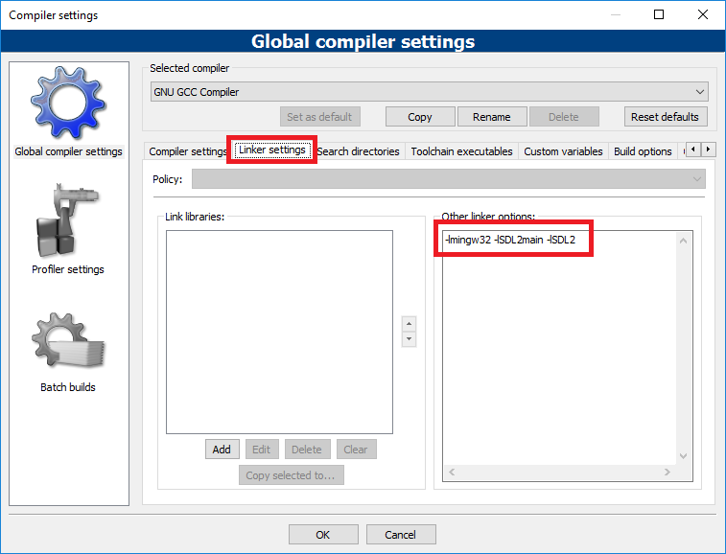
Cấu hình CodeBlocks
Liên kết thư viện:
Linker settings
-lmingw32 -lSDL2main -lSDL2

Slide 6
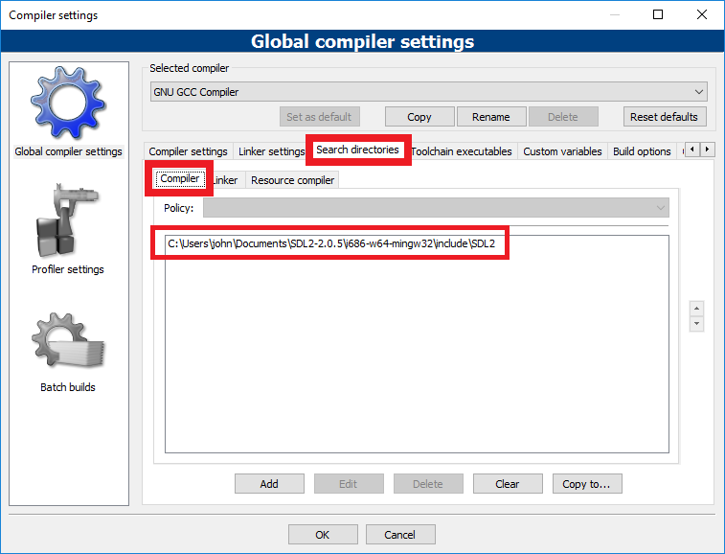
Cấu hình CodeBlocks
Vị trí thư mục include và lib
Search directories
Compilers

Slide 7
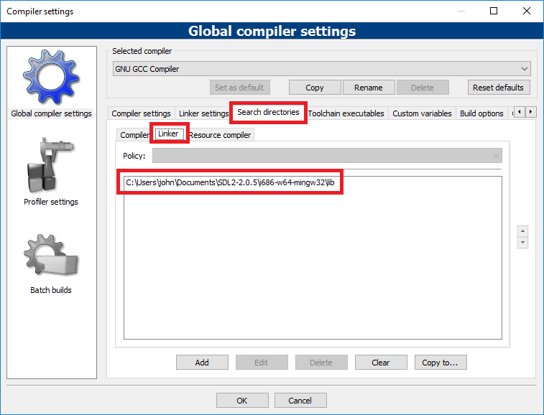
Cấu hình CodeBlocks
Vị trí thư mục include và lib
Search directories
Linker
OK để xác nhận

Slide 8
Mã nguồn mẫu sử dụng SDL
Sao chép mã nguồn sau vào tệp GameOver_SDL.cpp
https://raw.githubusercontent.com/tqlong/advprogram/7974e0cc0a0ccc1a2c5d6ec00e4e638350fdb5e0/lec0-gameover/sdl/GameOver/GameOver_SDL.cpp
Chương trình này cho phép mở một cửa sổ đồ họa màu trắng trong 2 giây

Slide 9
Một số đoạn mã chính
#include <SDL.h> ... SDL_Window* window = NULL; SDL_Surface* screenSurface = NULL; ... if( SDL_Init( SDL_INIT_VIDEO ) < 0 ) ... window = SDL_CreateWindow( "SDL Tutorial", SDL_WINDOWPOS_UNDEFINED, SDL_WINDOWPOS_UNDEFINED, SCREEN_WIDTH, SCREEN_HEIGHT, SDL_WINDOW_SHOWN ); | Sử dụng thư viện SDL Khai báo biến đại diện cho cửa sổ Khai báo biến đại diện cho bề mặt cửa sổ (dùng để vẽ) Kiểm tra việc khởi tạo SDL có lỗi không Khởi tạo cửa sổ (biến window) với chiều rộng và chiều dài cho trước, đồng thời hiển thị cửa sổ

Slide 10
Một số đoạn mã chính
if( window == NULL ) ... screenSurface = SDL_GetWindowSurface(window ); SDL_FillRect( screenSurface, NULL, SDL_MapRGB( screenSurface->format, 0xFF, 0xFF, 0xFF ) ); SDL_UpdateWindowSurface( window ); SDL_Delay( 2000 ); ... SDL_DestroyWindow( window ); SDL_Quit(); | Kiểm tra xem cửa sổ có được tạo thành công Lấy bề mặt cửa sổ (để vẽ) Vẽ hình chữ nhật màu trắng (màu RGB) Cập nhật cửa sổ Đợi 2 giây Giải phóng bộ nhớ dành cho cửa sổ Thoát khỏi SDL

Slide 11
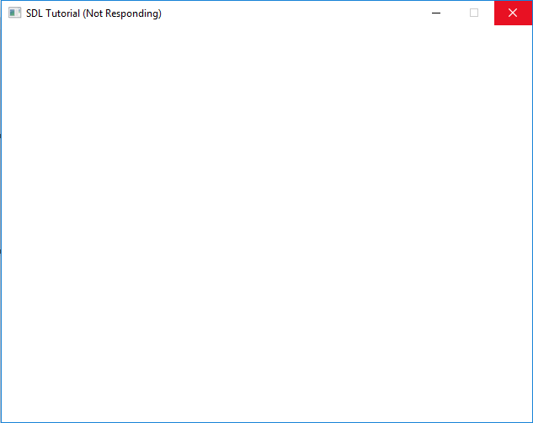
Kết quả khi chạy

Slide 12
In thông báo "Game Over !"
Cần thay lệnh vẽ hình chữ nhật màu trắng
Bằng thông báo "Game Over !"
Lựa chọn phương án:
Vẽ một ảnh có chữ Game Over
Dùng lệnh vẽ chữ của SDL
Vẽ từng điểm ảnh của chữ Game Over
...

Slide 13
Vẽ một ảnh có chữ Game Over
Dùng Paint hoặc chương trình vẽ khác tạo file ảnh BMP có chữ Game Over
Đọc file ảnh vào biến bằng lệnh của SDL
Đưa ảnh ra bề mặt cửa sổ

Slide 14
Vẽ một ảnh có chữ Game Over
Thay thế lệnh vẽ hình chữ nhật
SDL_Surface* gGameOver = SDL_LoadBMP( "gameover.bmp" ); if( gGameOver == NULL ) { cout << "Unable to load image gameover.bmp SDL Error: " << SDL_GetError() << endl; } else { SDL_BlitSurface( gGameOver, NULL, screenSurface, NULL ); } | Đọc ảnh từ file BMP Kiểm tra ảnh có đọc tốt Đưa ảnh ra bề mặt cửa sổ

Slide 15
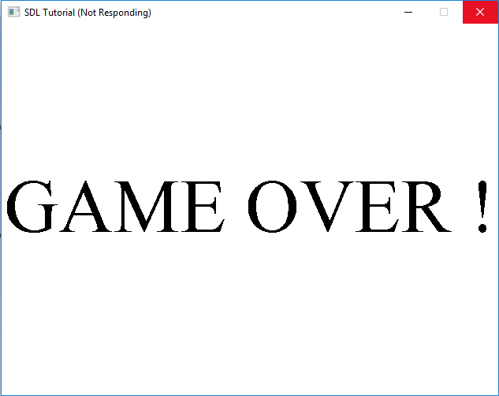
Kết quả khi chạy
https://raw.githubusercontent.com/tqlong/advprogram/1f9d465ec1c743956cf2e0c0dd012318fcef5869/lec0-gameover/sdl/GameOver/GameOver_SDL.cpp

